Slide 1
Stratigrafická tabuľka
037UK-4/2019 „Pozvi svojich spolužiakov na expedíciu po geologických zaujímavostiach v blízkosti svojho bydliska“
Zložitý názov – výborná pomôcka
Doc. Mgr. Natália Hlavatá Hudáčková, PhD., učiteľka na Katedre geológie a paleontológie Prírodovedecká fakulta UK

Slide 2
Stratigrafická tabuľka
Čo je stratigrafická tabuľka
Komisia, pod ktorej vedením pracujú národné komisie a vytvárajú stratigrafické tabuľky – hlavne definujú hranice medzi obdobiami
Ako vzniká stratigrafická tabuľka

Slide 3
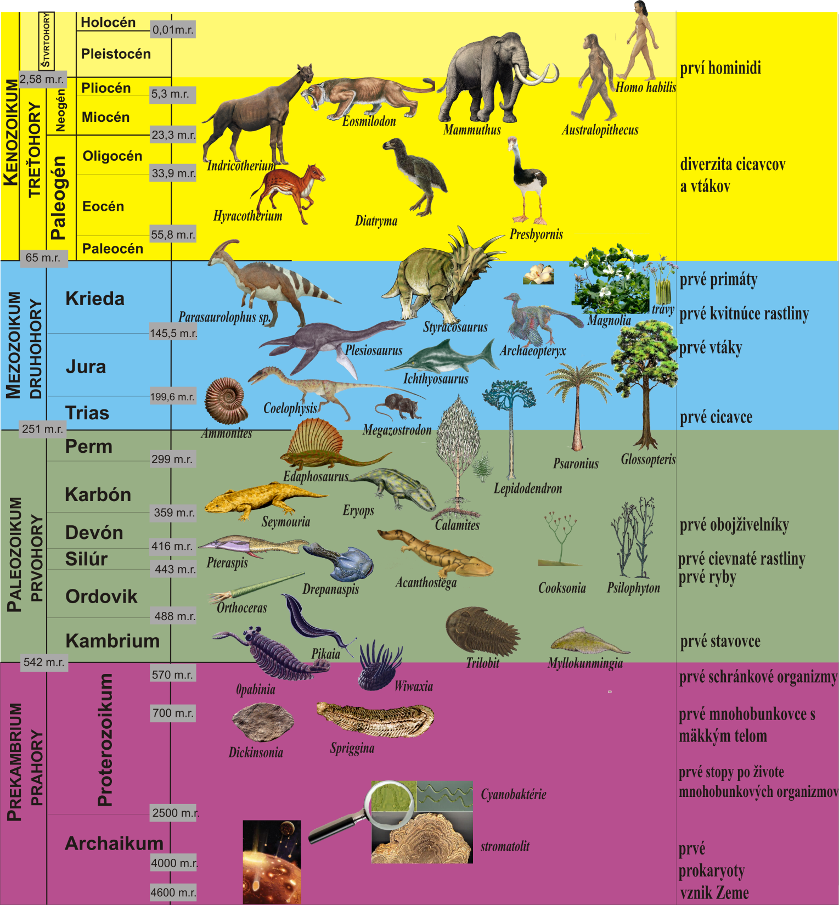
Stratigrafická tabuľka
- Má celosvetovú platnosť,
Zabezpečuje ju Medzinárodná stratigrafická komisia (ICS). (https://stratigraphy.org/)
Farby jednotlivých období sú presne stanovené a musia sa používať na geologických mapách pre zodpovedajúci vek horniny
Geologická história našej planéty je hierarchicky rozdelená do geochronologických a chronostratigrafických jednotek
Na základe
geologického obsahu
paleontologického obsahu
A podľa udalostí, ktoré se v danom časovom úseku a na ich rozhraní udiali

Slide 4
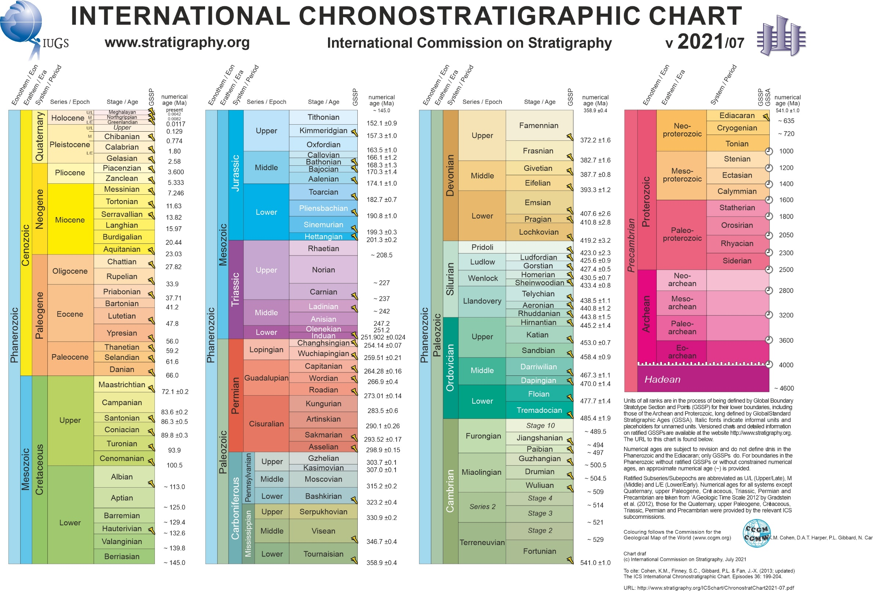
Oficiálna stratigrafická tabuľka, býva aktualizovaná v určitých obdobiach a vychádza aj knižne.
Je vytvorený voľne prístupný počítačový program, ktorý na základe neustále pribudajúcich dát pomôže vytvoriť stratigrafickú tabuľku obdobia, ktoré si vyberiete
TS-Creator Home (timescalecreator.org)

Slide 5
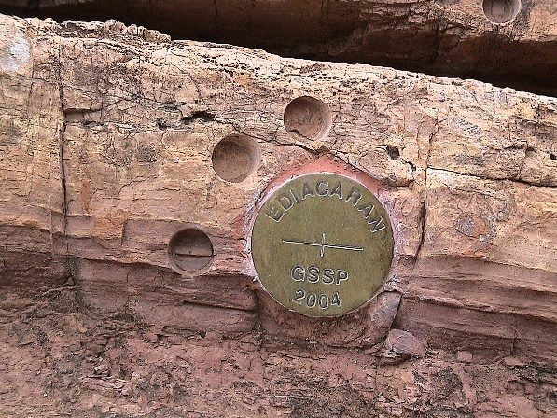
Hranice medzi obdobiami
Obdobia väčšinou charakterizuje pomerne stabilný obsah živočíchov pri výrazných zmenách (hlavne po vymieraniach) sa obyčajne fauna zmení a definuje nový stupeň
Hranica medzi obdobiami sa nazýva stratotyp – je to horninový odkryv, na ktorom vieme presne ukázať, kde sa udiala zmena

Slide 6
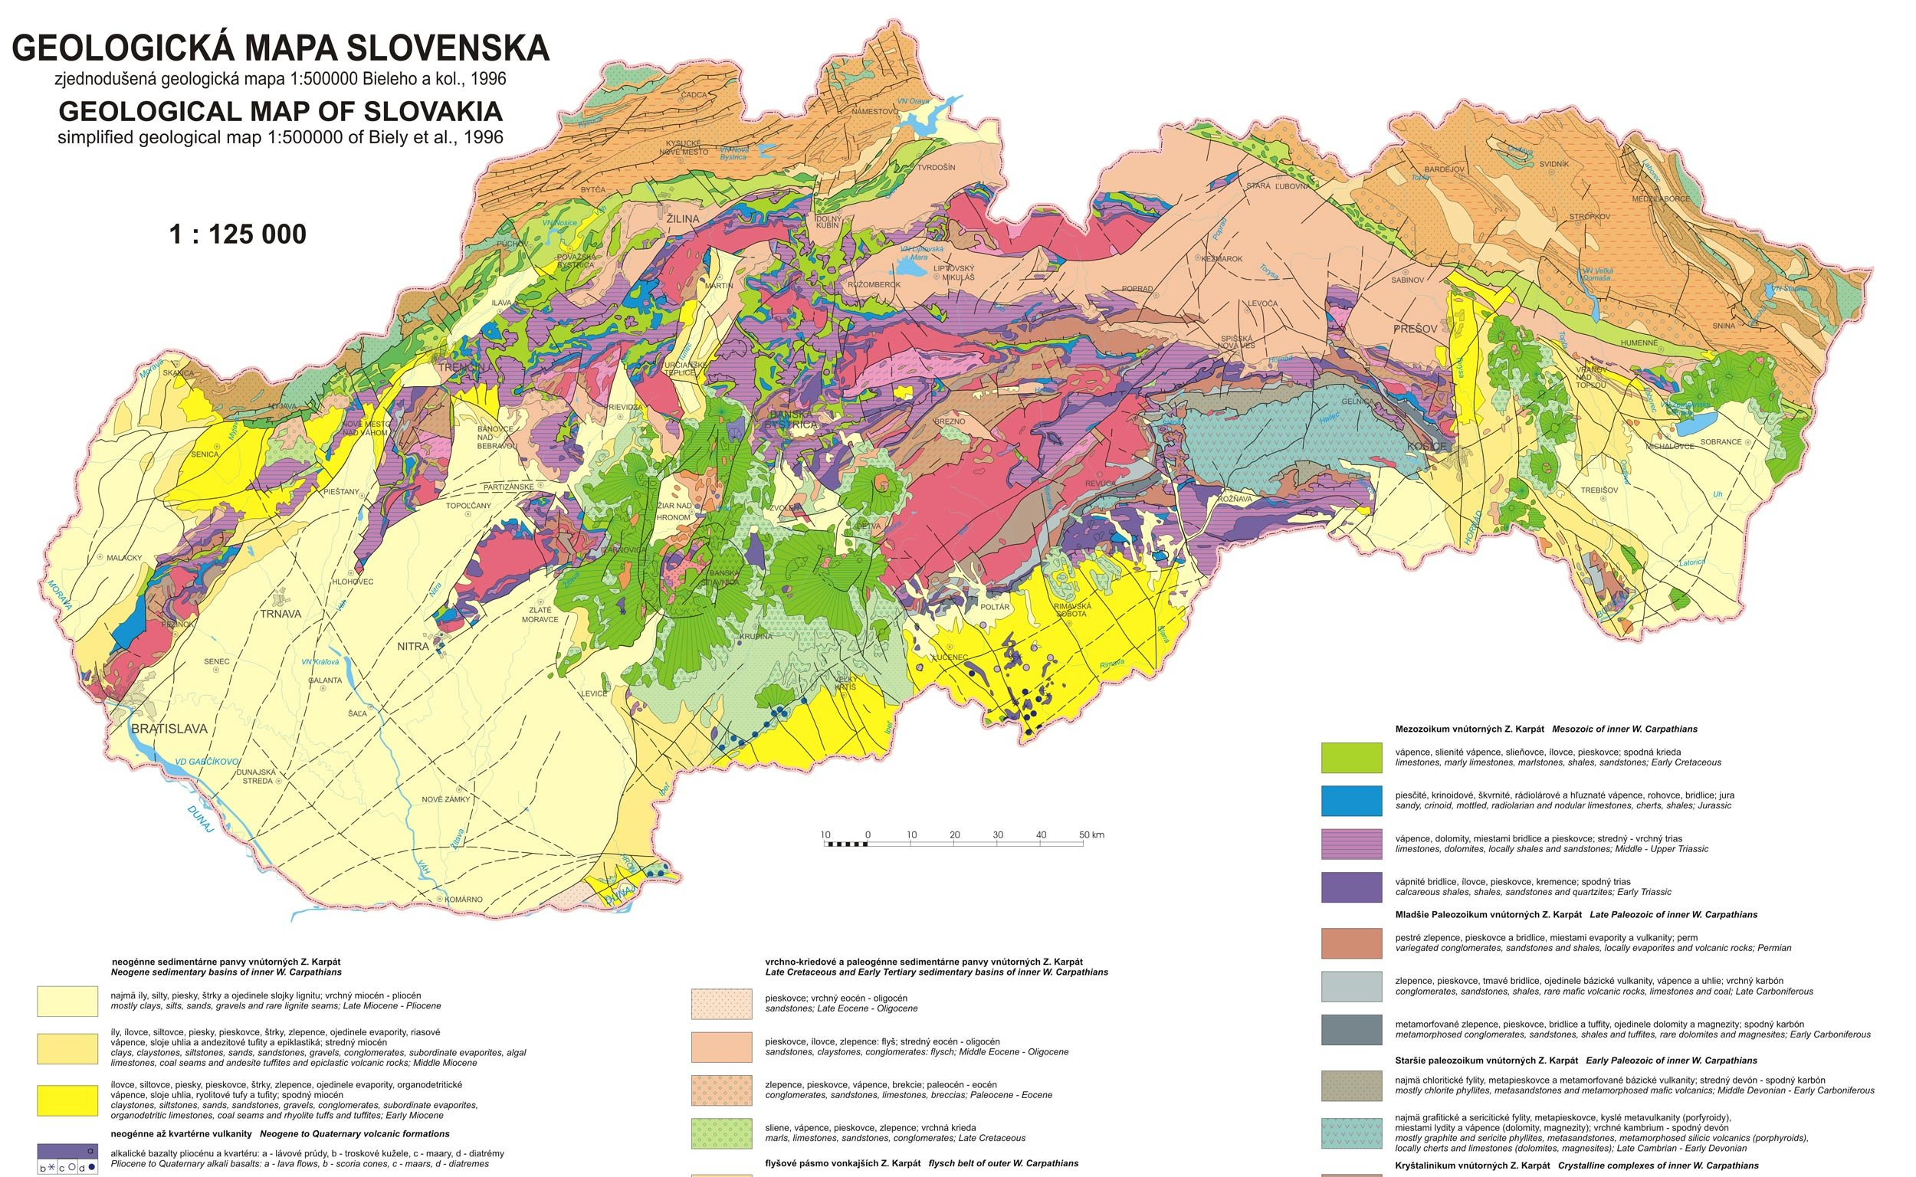
Legenda – vysvetlivky k farbám, značkám a šrafúre použitých v geologickej mape

Slide 7
Farby jednotlivých období sú presne stanovené a musia sa používať na geologických mapách pre zodpovedajúci vek horniny
Definovanie farby pomocou grafických škál
Stratigraphy. org

Slide 8
Ako vytvoria stratigrafickú tabuľku?
Máme niekoľko pravidiel, ktoré používame už storočia
Paleontológovia hľadajú skameneliny, porovnávajú ich v rámci celého sveta a zaraďujú ich do systému organizmov
Paleontológovia hľadajú, ktorý organizmus kedy vznikol a kedy vymrel
Geológovia odoberajú vzorky horniny a porovnávajú jej zloženie, študujú, v akom prostredí hornina vznikla
Geochemici analyzujú ich (na základe rozpadu chemických látok – U, Th, Ar, C …)

Slide 9
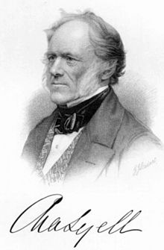
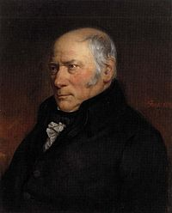
Jednoduché pravidlá – výnimočný záver
horizontálne ukladanie vrstiev - na spodku je najstaršia vrstva
Pravidlo superpozície
Pravidlo rovnakých skamenelín
Pravidlo vedúcej skameneliny
Princíp neopakovateľnosti
vedúca skamenelina
zákon rovnakých skamenelín
1815 Wiliam Smith
1667 Nicolaus Steno
1822 Charles Lyell

Slide 10
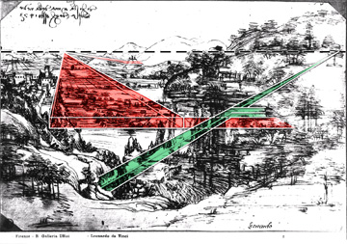
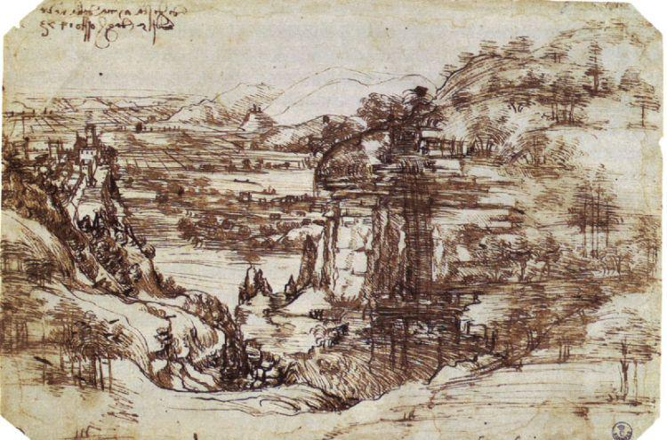
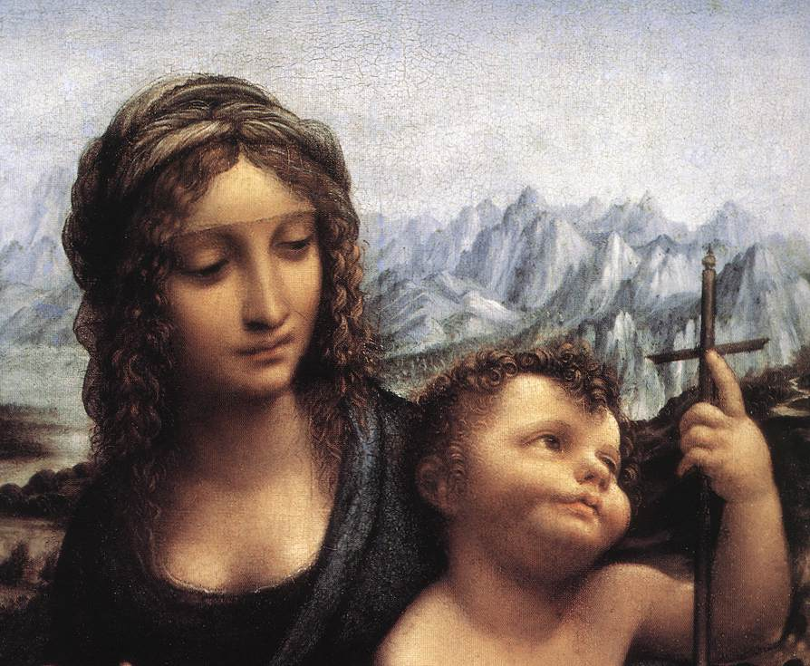
Horizontálne uloženie vrstiev
Leonardo Da Vinci – hory Toskánska (Rosenberg 2001)
Madonna z Yarnwinderu

Slide 11
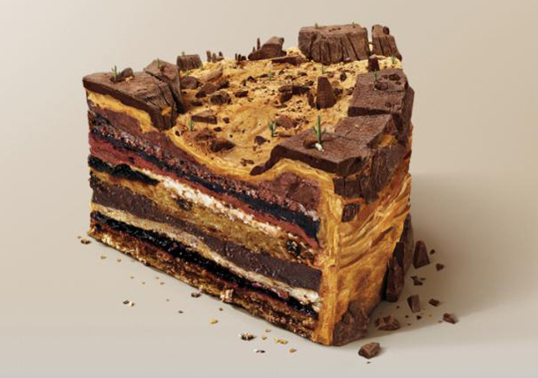
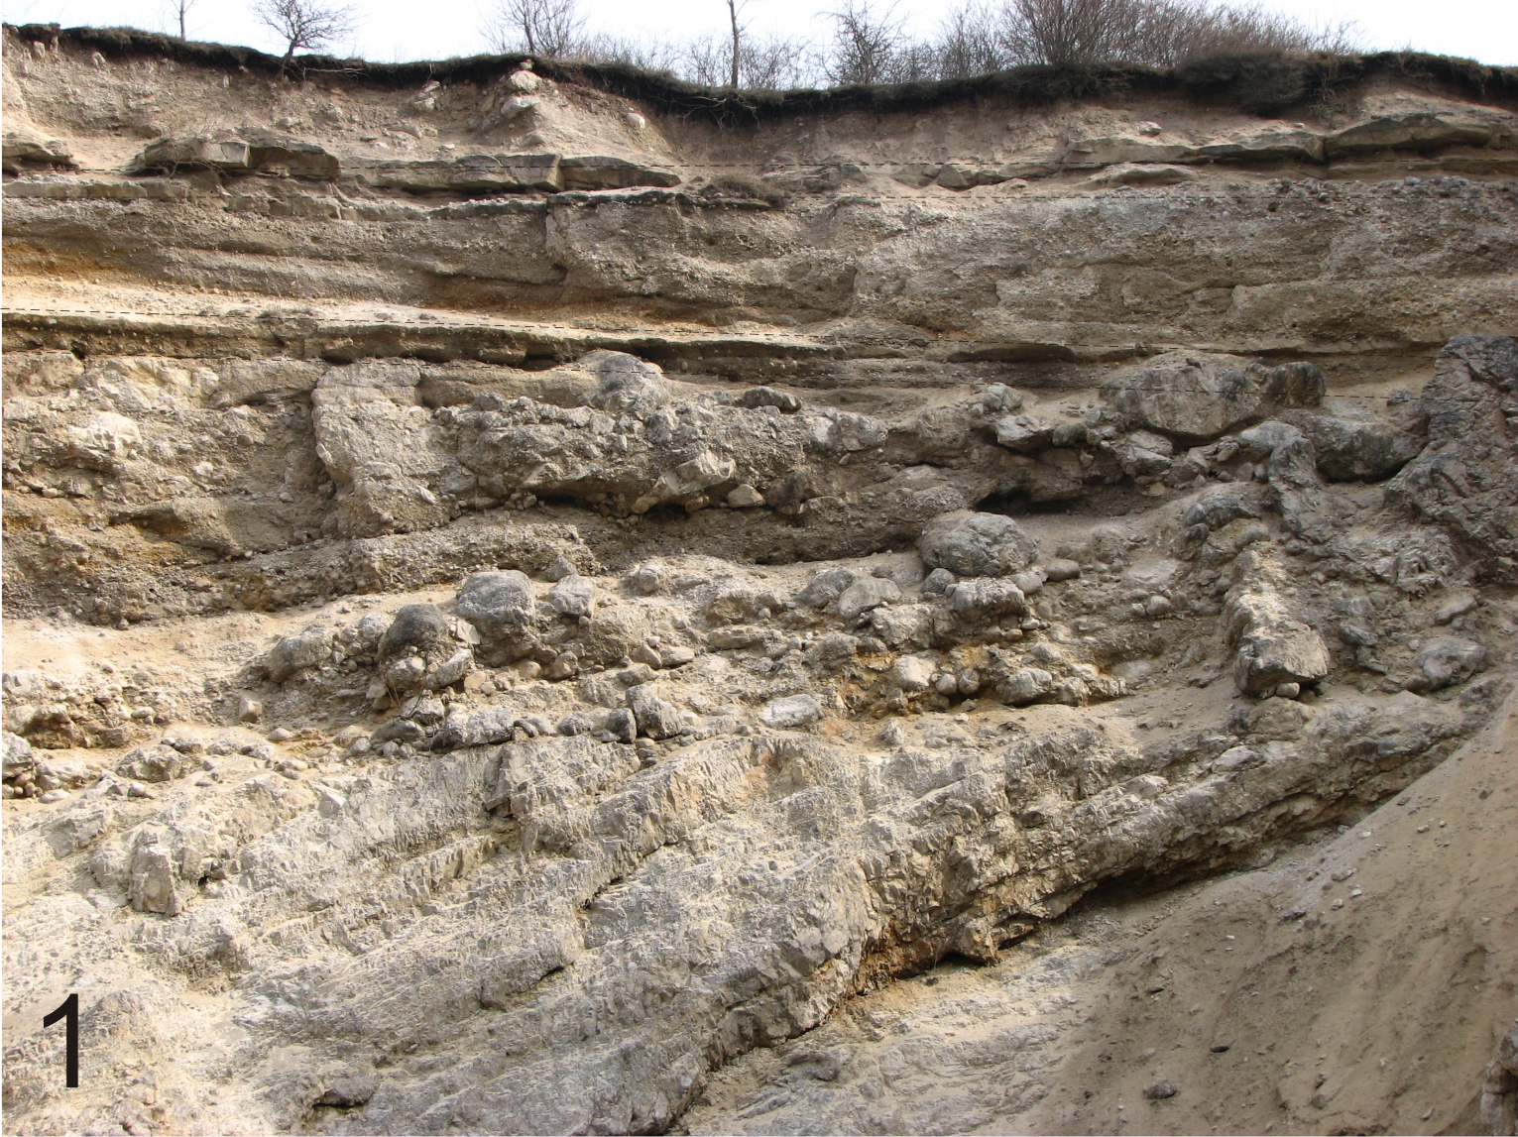
usadené horniny sa pôvodne hromadili horizontálne
horizontálne ukladanie vrstiev - na spodku je najstaršia vrstva
1667 Nicolas Steno

Slide 12
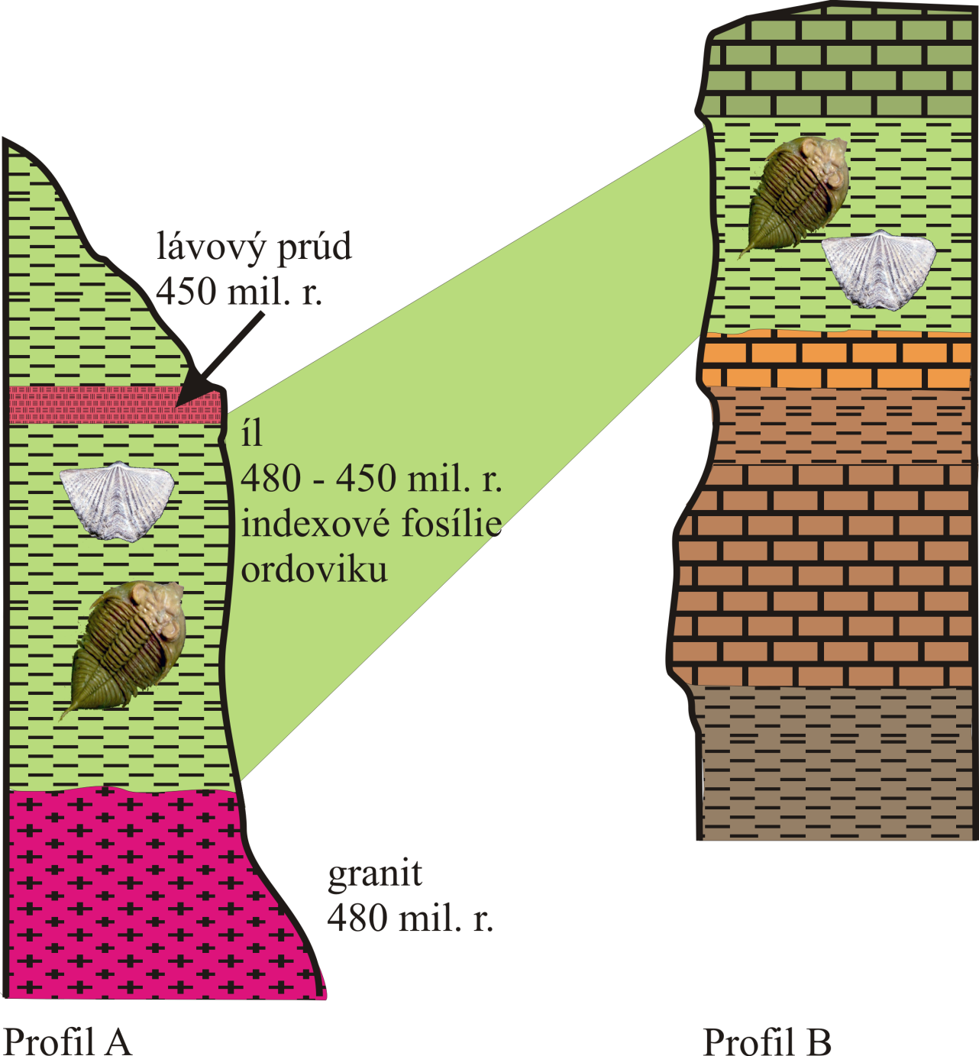
Relatívny vek hornín určujeme na základe skamenelín
V horninách, ktoré vznikli v rovnakom prostredí a v rovnakom veku sa budú nachádzať rovnaké skameneliny
zákon rovnakých skamenelín
vedúca skamenelina
1822 Charles Lyell
1815 Wiliam Smith

Slide 13
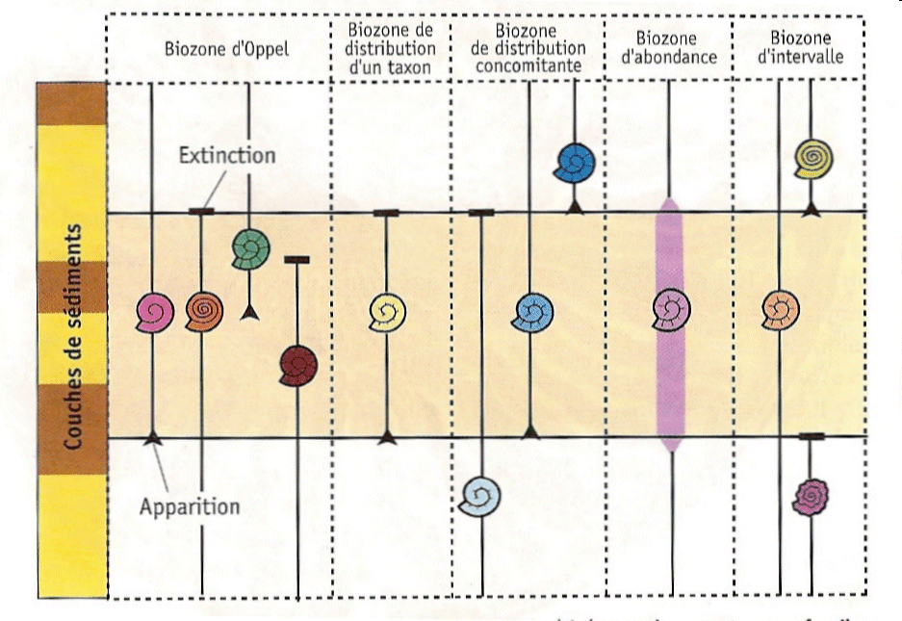
Relatívny vek hornín určujeme na základe skamenelín
Paleontológovia študujú, aké zvyšky organizmov sa v horninách vyskytujú, kedy sa objavujú prvý a kedy posledný krát.
Podľa ich spoločného výskytu môžeme vek horniny stanoviť do veľkých detailov
Oppelova zóna
Zóna
rozsahu
Zóna spoločného
výskytu
Akme zóna
Intervalová
zóna
Horninové vrstvy
vyhynutie
objavenie

Slide 14
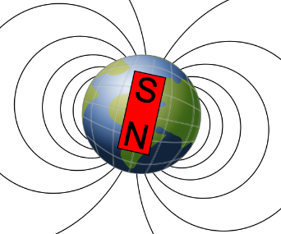
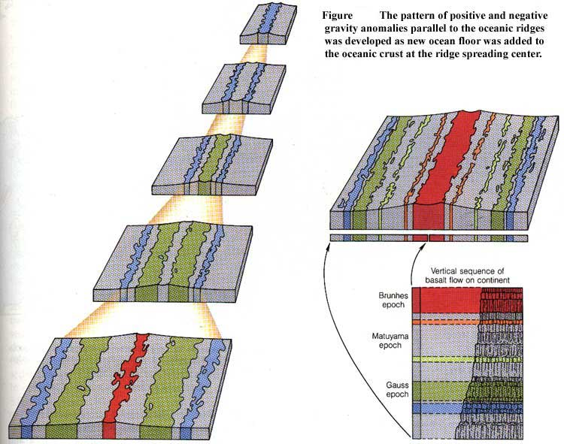
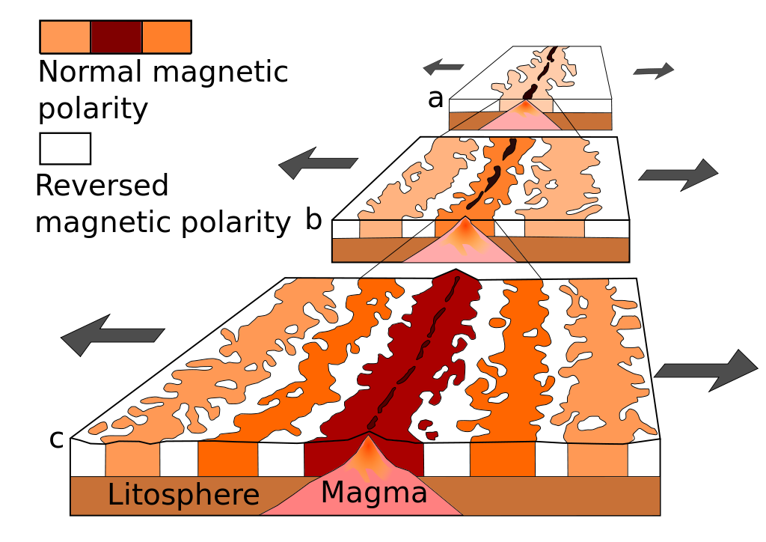
Vek určujeme aj na základe zmeny magnetickej polarity Zeme
Polarita Zeme sa občasne mení a podľa toho sa usmernia magnetické minerály, ktoré sú súčasťou hornín
https://www.unimagnet.sk/clanok/186/magneticke-pole-zeme-co-ked-poly-zmenia-polaritu/
Nakoľko sa pri vzniku oceánskej kôry na obe strany oceánskych litosferických dosiek vylieva lava a tuhne v rovnakej dobe, zmagnetizované minerály v hornine nám ukazujú zaujímavý obraz

Slide 15
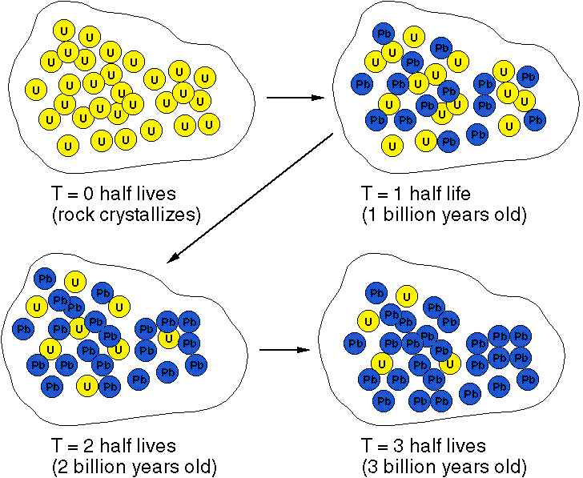
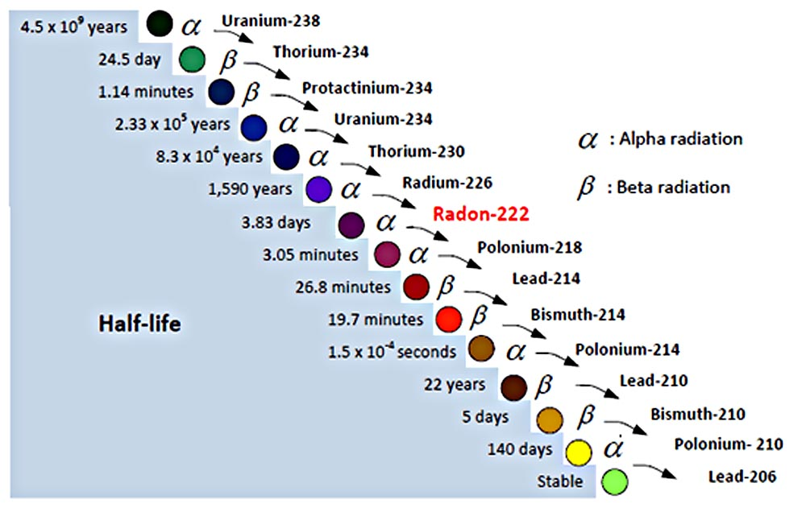
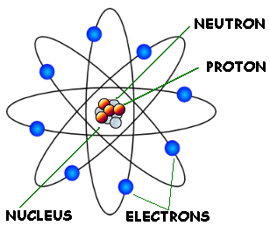
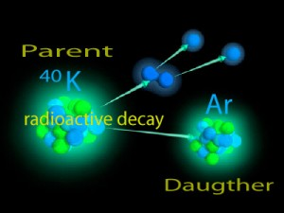
Geochemici analyzujú vek hornín na základe pomeru produktov ich rozpadu (U, Th, Ar, C)

Slide 16
Čo môžeme nájsť v stratigrafickej tabuľke?
Zóny na základe zubných platničiek konodontov
Zóny na základe nanoplanktónu
Zóny na základe plazov
Kolísanie morskej hladiny -
Rozloženie kontinentov
Impakty kozmických telies
magnetostratigrafia
Zóny na základe schránok hlavonožcov
Absolútny vek (geochémia)
Stratigrafická tabuľka vytvorená v programe TMS creator, vybrali sme obdobie triasu a jury

